Slide 1
苏教版六年级数学上册

Slide 2
热身运动
:
一、把下面的小数化成分数。
1
23
＝
＝
0.1 0.23
10
100
731
199
＝
＝
0.731
1.99
1000
100

Slide 3
二（
1
）
把下面各数扩大
100
倍是多少？小
数点是怎样移动的？
2.5 → 5 → 1.25 →
250
500
125
（
2
）如果把它们缩小
100
倍又是多少呢？
小数点
又是怎样移动的？
0.025
2.5→ 5 → 1.25→
0.05
0.0125

Slide 4
三、把下面的分数
改写
成百分数。
7
35
＝
＝
35%
7%
100
100
1
.
8
287
＝
1.8%
＝
287%
100
100

Slide 5
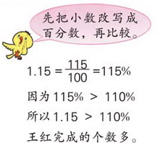
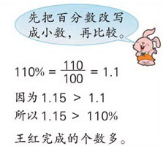
关键：比较1.15倍和110%的大小

Slide 6
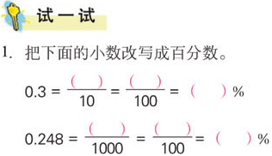
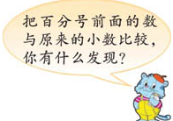
3
30
30
248
24.8
24.8
想一想，怎样把小数直接改写成百分数？又怎样把百分数直接改写成小数呢？

Slide 7
小数与百分数是怎样直接互化的？
0.3＝30% 0.248＝24.8%
30%＝0.3 24.8%＝0.248
小数点向右移动两位，添上百分号
小数
百分数
小数点向左移动两位，去掉百分号

Slide 8
27%＝（ ）
150%＝（ ）
13.5%＝（ ）
0.27
1.5
0.135

Slide 9
1.把下面的小数化成百分数。
0.25 0.08 0.8 1.7 2
2.把下面的百分数化成小数。
43% 131% 16% 1.6% 0.4%
＝8%
＝80%
＝170%
＝200%
＝25%
=0.43
=1.31
=0.16
=0.016
=0.004

Slide 11
2.把0.4、0.752、1.36、0.018、3.9改写成百分数。
0.4＝40%
0.752＝75.2%
1.36＝136%
0.018＝1.8%
3.9＝390%
3.把80%、8%、56%、200%、0.7%改写成小数或整数。
80%＝0.8
8%＝0.08
56%＝0.56
200%＝2
0.7%＝0.007

Slide 12
判断，对的打“
√
”，错的打“×
”
。
1
、
1.041= 1041%
（
×
）
2
、
2%= 0.02
√
（
）
3
、
100%= 1
（
√
）
4
、
300%= 0.3
（
×
）
5
、
0.8%= 0.08
（
×
）

